Slide 1

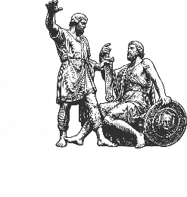







Восстановительный подход как способ разрешения конфликтных ситуаций.
Шпанич Ольга Николаевна, учитель начальных классов МАОУ лицей №7
Дубинина Марина Алексеевна, учитель начальных классов МАОУ лицей №7

Slide 2


4 шага к управлению конфликтами:
1. Отказ от разрушающих убеждений.
2.Определение со своей ролью.
4.Использование техник коммуникации.
3.Выбор уместной стратегии.

Slide 3

Условия снижения конфликтогенности образовательной среды
Текст слайда
Другой подход:
к современным детям;
- к современным родителям;
Развитие коммуникативных навыков и эмоционального интеллекта у ПЕДАГОГОВ, детей, родителей.
Использование примирительных (восстановительных) технологий.
Командная, комплексная работа в сложных случаях.

Slide 4
Восстановительный подход:
клеймение, стыжение, крик, угрозы, обвинение
объективность, спокойная строгость, нейтральность, уважение
Текст слайда
поиск виновных, установка «диагноза»
акцент на том, ЧТО ДЕЛАТЬ, КАК ПОМОЧЬ, КАК РАЗРЕШИТЬ ситуацию
фиксация на прошлом, на поступках, доказательствах, расследовании
фиксация на будущем, на обсуждении опыта, который извлёк человек
эфимерная ответственность, замещение ответственности
реальная ответственность, участие в заглаживании вреда, «проживание» последствий
навязанные решения, рекомендации и правила
выбранные участниками решения

Slide 5

Ценности восстановительного подхода:
возвращение активной роли людей в разрешение конфликтов;
принятие ответственности нарушителя за последствия конфликта;
заглаживания вреда жертве и деятельность, содействующая «исцелению» жертв;
избавление обидчика (нарушителей) от клеймения и поддержка его интеграции в общество;
поддержка чувства стыда обидчика, «проживание» стыда;
подключение ближайшего социального окружения к решению ситуации и заглаживанию вреда.

Slide 6
Исцеление жертвы:
признание, что по отношению к ней произошла несправедливость;
возможность рассказать о своих чувствах;
ответы на вопросы, которые может дать только обидчик («зачем?», «почему я?» и др.)
преодоление страха перед обидчиком;
компенсация ущерба;
восстановление доверия к миру;
возвращение уверенности в себя, ощущения контроля безопасности;

Slide 7
восстановительный подход подразумевает такое разрешение ситуации, при котором люди могут:
выслушать и понять друг друга, восстановить общение, доверие;
договориться, как они будут исправлять ситуацию и её последствия;
избавиться от вражды и негативных переживаний, связанных с ситуацией;
самостоятельно прийти к общим решениям, удовлетворяющим каждого участника;
взять на себя ответственность и обсудить поведение каждого в будущем;
заручиться поддержкой сообщества при осуществлении решений и позитивных изменений.

Slide 8
Этапы проведения восстановительного подхода:
1. Предварительные встречи с каждой из сторон
  Задача ведущего – снятие эмоционального кокона, подготовка стороны
  к примирительной встрече.
2. Примирительная встреча сторон
  Задача ведущего – создание условий
  для диалога сторон, обеспечение
  безопасности встречи.

Slide 9
Восстановительные вопросы пострадавшему:
Восстановительные вопросы: Что случилось? 2. Что ты почувствовал, когда с тобой это произошло? 3. Что чувствуешь сейчас? 4. Как случившееся повлияло на тебя? 5. Что в этой ситуации самое тяжёлое для тебя? 6. Чего ты ожидаешь от другой стороны? 7. Что ты готов(а) сделать со своей стороны? 8. Какой опыт ты вынес(ла) из ситуации? 9. Что нужно предпринять, чтобы подобное не повторялось? | Твои ответы: ____________________________________ ____________________________________ ____________________________________ ____________________________________ ____________________________________ ____________________________________ ____________________________________ ____________________________________ ____________________________________
Текст слайда

Slide 10
Восстановительные вопросы обидчику:
Восстановительные вопросы: Что случилось? 2. Что ты думал, когда это произошло? 3. Что ты думаешь об этом сейчас? 4. Кого затрагивает ситуация? 5. Каким образом это повлияло на них? 6. Кто должен нести ответственность за случившееся? 7. Как ты думаешь, что нужно сделать, чтобы всё исправить? 8. Что нужно предпринять, чтобы подобное не повторялось? 9. Какой опят ты извлёк для себя? | Твои ответы: ____________________________________ ____________________________________ ____________________________________ ____________________________________ ____________________________________ ____________________________________ ____________________________________ ____________________________________ ____________________________________
Текст слайда

Slide 11
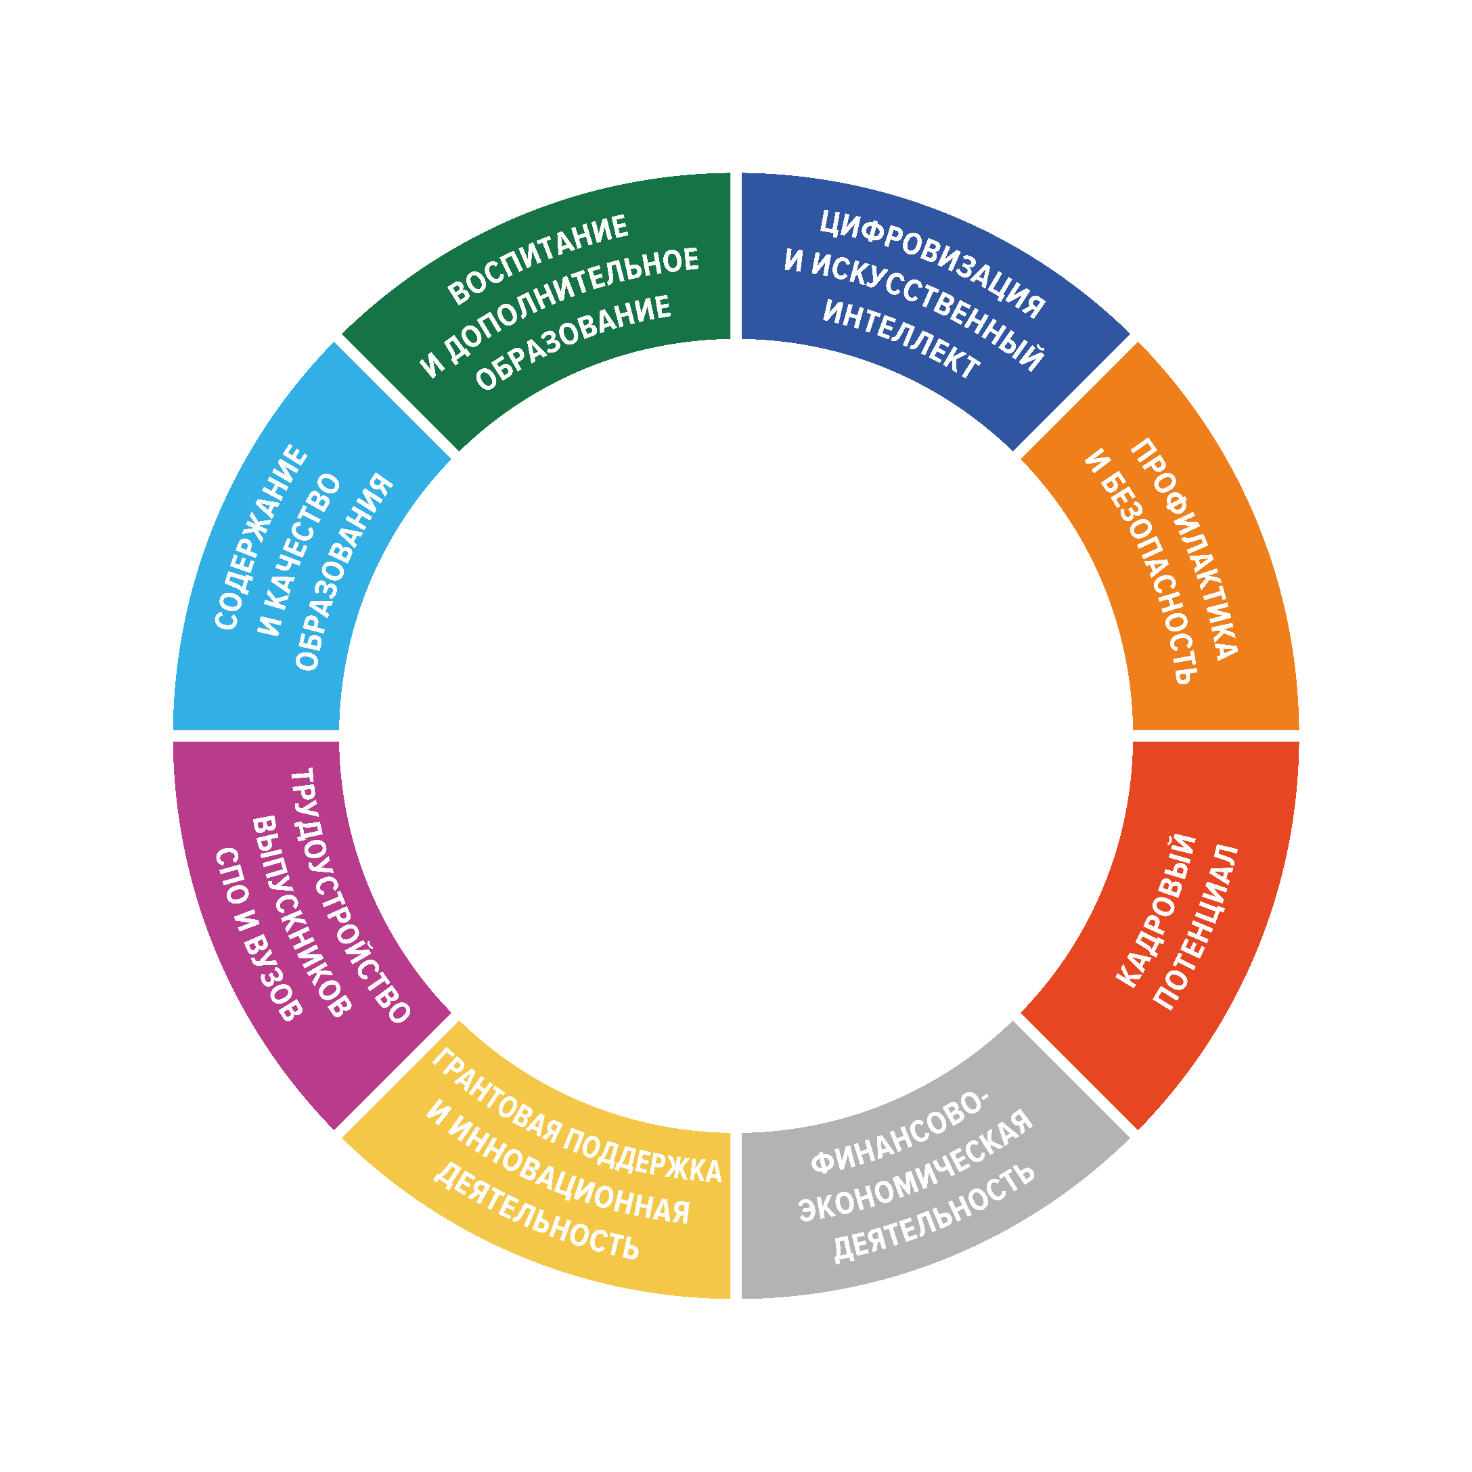



Шпанич Ольга Николаевна, учитель начальных классов МАОУ лицей №7
Дубинина Марина Алексеевна, учитель начальных классов МАОУ лицей №7 ия

